Slide 1
Lịch sử và Địa lí 4
(TIẾT 2)

Slide 2
Khởi động
Trò chơi: Tưới hoa

Slide 3
Mình tưới chậu hoa nào đây?
Notes:
Kết thúc trò chơi, click vào em bé để đến slide khám phá

Slide 4
Em hãy cho biết ranh giới của vùng Đồng bằng Bắc Bộ?
Phía bắc và phía tây giáp với vùng Trung du và miền núi Bắc Bộ.
Phía nam giáp vùng Duyên hải miền Trung.
Phía đông giáp vịnh Bắc Bộ.

Slide 5
Theo em, vùng Đồng bằng Bắc Bộ có dạng giống hình nào?
Có dạng hình tam giác

Slide 6
Hãy kể tên 2 con sông lớn của vùng đồng bằng Bắc Bộ.
Sông Hồng và sông Thái Bình

Slide 7
Khám phá

Slide 8
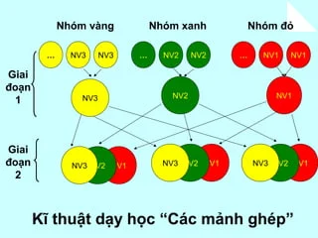
Nhóm 1: Đặc điểm địa hình.
Quan sát lược đồ hình 1 kết hợp đọc sách giáo khoa trang 31
- Vùng đồng bằng Bắc Bộ có địa hình: ……
- Bề mặt đồng bằng ………………………
+ Phía trong đê : ……………………………
+ Phía ngoài đê: …………………………….
+ Tác dụng của đê ở ĐBBB: …………….…
Diện tích của ĐBBB: ……………………
Nhóm 2: Sông ngòi ở ĐBBB.
Quan sát hình 1 và kết hợp đọc thông tin SGK trang 32.
- Tìm và chỉ sông Hồng và các nhánh của sông Hồng?
+ Theo em vì sao con sông có tên là Sông Hồng:…….
- Tìm và chỉ tên hệ thống sống Thái Bình.
+ Em có nhận xét chung gì về sông ngòi ở vùng này:
. Mật độ:………….
. Lượng phù sa : …………….
. Mực nước – Mùa cạn ………….
- Mùa mưa ……………
+ Để hạn chế ngập lụt người dân ở ĐBBB đã làm gì : ………………..
Vòng 1
Thành
Lập
Nhóm
Chuyên
gia
Nhóm 3: Đất đai, khí hậu
Đọc thông tin và có thể tìm hiểu thêm thông tin:
- Đất đai: ………………
+ Loại đất chiếm diện tích lớn:………..
+ Ven biển có đất : …………….
- Khí hậu: …………………………………….
+ Mùa đông: ………….
+ Mùa hạ : ……………………

Slide 9
Vòng 2
Thành
Lập
Nhóm
Mảnh
ghép

Slide 10
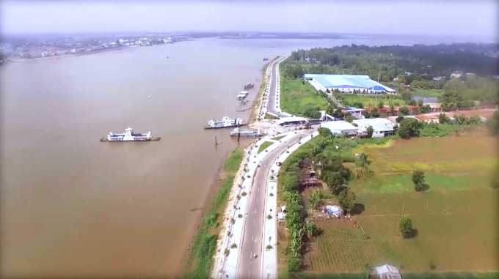
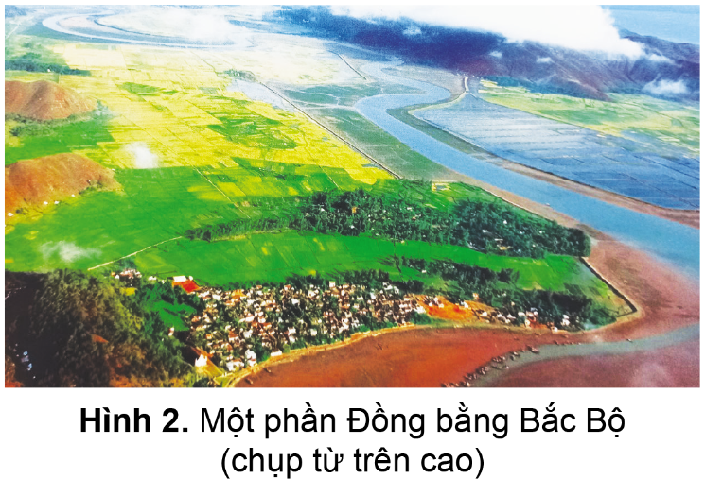
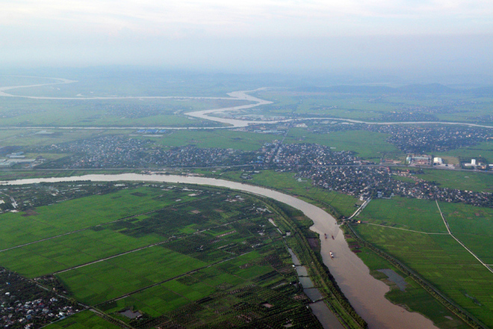
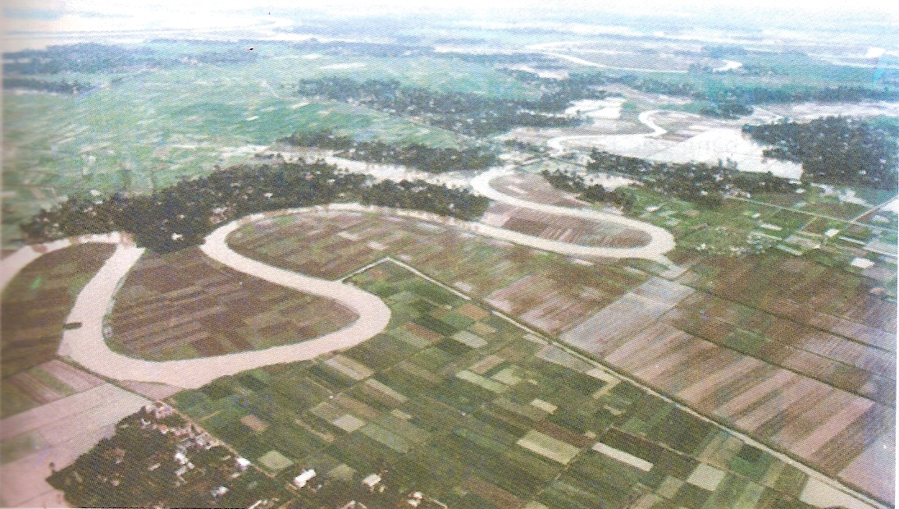
Đặc điểm địa hình.
Quan sát lược đồ hình 1 kết hợp đọc sách giáo khoa trang 31
- Vùng đồng bằng Bắc Bộ có địa hình: …………………………………
- Bề mặt đồng bằng ………………………………………………………
+ Phía trong đê : ……………….
+ Phía ngoài đê: ………………..
+ Tác dụng của đê ở ĐBBB: ……..
Diện tích của ĐBBB: ……
khá bằng phẳng và thấp dần về phía biển
có một số đồi núi thấp, ô trũng và hệ thống đê

Slide 11
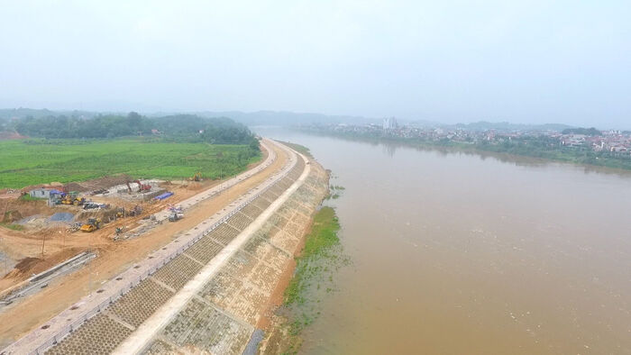
Đặc điểm địa hình.
Quan sát lược đồ hình 1 kết hợp đọc sách giáo khoa trang 31
- Vùng đồng bằng Bắc Bộ có địa hình: …………………………………
- Bề mặt đồng bằng ………………………………………………………
+ Phía trong đê : …………………………………………………………
+ Phía ngoài đê: ………………………………………………………….
+ Tác dụng của đê ở ĐBBB: …………………………………………….
Diện tích của ĐBBB: …………………….
khá bằng phẳng và thấp dần về phía biển
có một số đồi núi thấp, ô trũng và hệ thống đê
gồm các khu đất cao, ô trũng không được bồi đắp phù sa hằng năm
đất được bồi đắp phù sa hằng năm
Phòng chống lũ lụt

Slide 12
Đặc điểm địa hình.
Quan sát lược đồ hình 1 kết hợp đọc sách giáo khoa trang 31
- Vùng đồng bằng Bắc Bộ có địa hình: …………………………………
- Bề mặt đồng bằng ………………………………………………………
+ Phía trong đê : …………………………………………………………
+ Phía ngoài đê: ………………………………………………………….
+ Tác dụng của đê ở ĐBBB: …………………………………………….
Diện tích của ĐBBB: …………………….
khá bằng phẳng và thấp dần về phía biển
có một số đồi núi thấp, ô trũng và hệ thống đê
gồm các khu đất cao, ô trũng không được bồi đắp phù sa hằng năm
đất được bồi đắp phù sa hằng năm
Phòng chống lũ lụt
15 000 km²

Slide 13
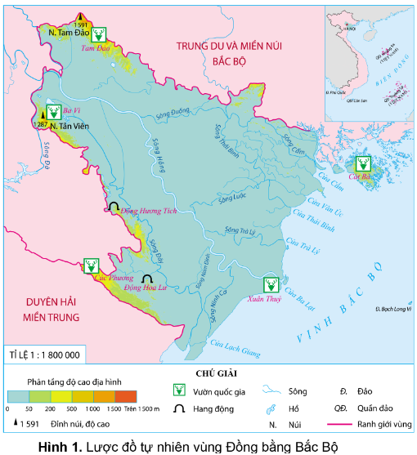
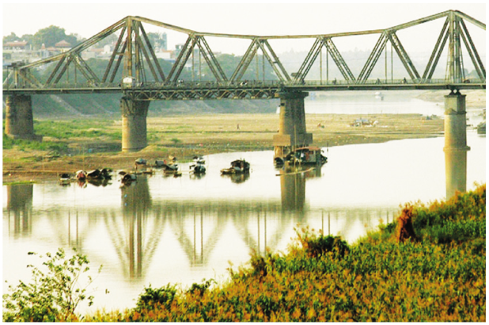
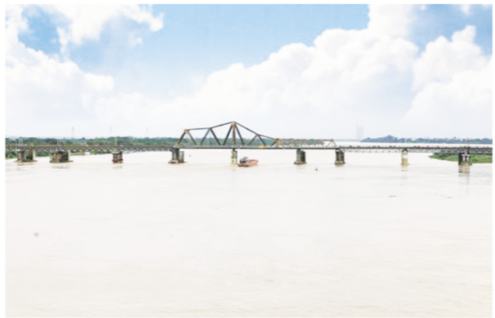
Sông ngòi
- Tìm và chỉ sông Hồng và các nhánh của sông Hồng?
+ Theo em vì sao con sông có tên là Sông Hồng:………………………..
- Tìm và chỉ tên hệ thống sống Thái Bình.
+ Em có nhận xét chung gì về sông ngòi ở vùng này:
. Mật độ:………….
. Lượng phù sa : …………….
. Mực nước -Mùa cạn ………….
- Mùa mưa ……………
+ Để hạn chế ngập lụt người dân ở ĐBBB đã làm gì : ………………..
luôn “đỏ nặng phù sa”
nhiều sông ngòi
nhiều phù sa
Nước sông xuống rất thấp
Nước sông dâng cao
Xây dựng hệ thống đê

Slide 15
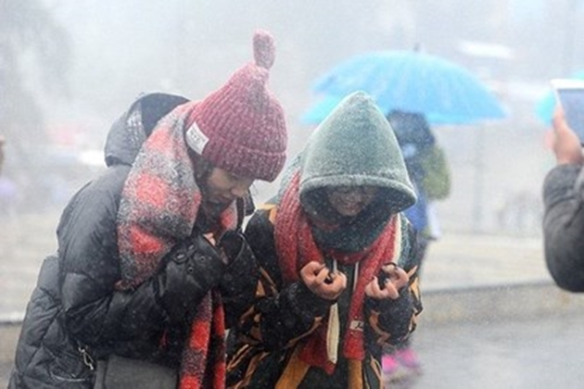
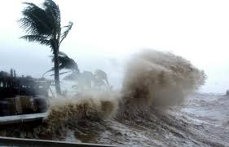
Đất đai, khí hậu
- Đất đai: …………………………
+Loại đất chiếm diện tích lớn: ……………
+ Ven biển có đất : …………….
- Khí hậu: …………………………
+ Mùa đông: ………………………
+ Mùa hạ : ……………………
đất phù sa, đất mặn, đất phèn
đất phù sa
đất mặn, đất phèn
nhiệt đới ẩm gió mùa
lạnh, nhiệt độ xuống thấp
thường chịu ảnh hưởng của bão.
Cảnh đồng bằng Bắc Bộ

Slide 16
Vận dụng

Slide 17
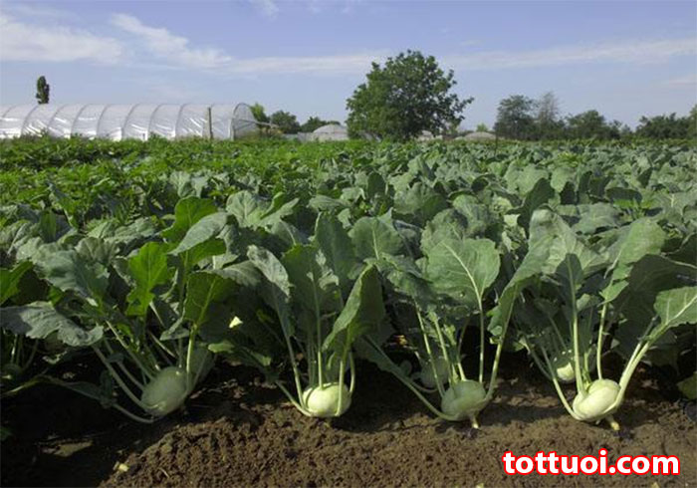
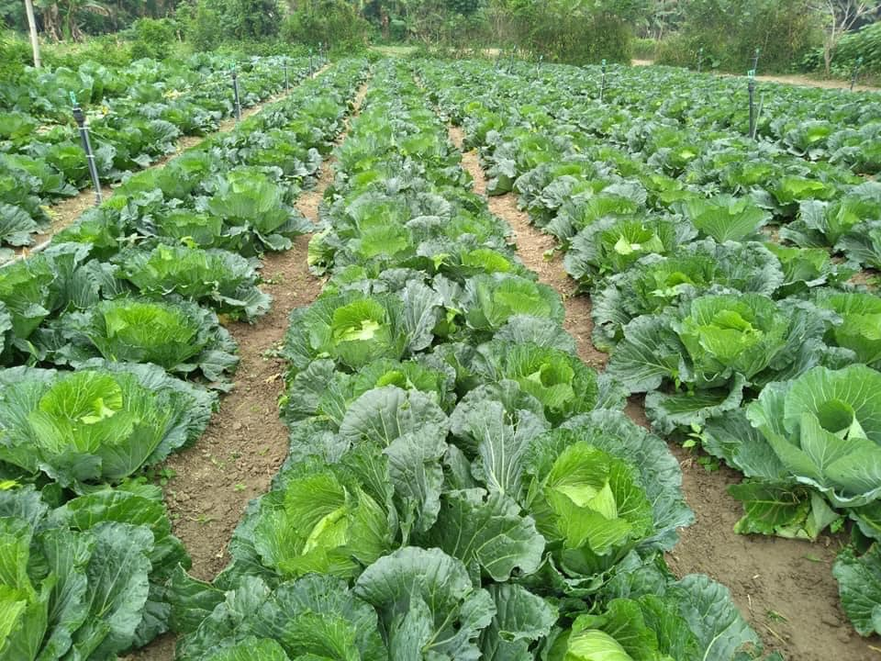
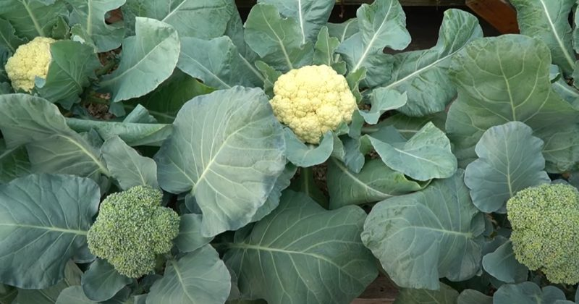
nhóm 6
- Vào mùa đông, người dân vùng Đồng bằng Bắc Bộ có thể trồng một số loại rau như: rau họ cải (cải bắp, cải cúc, cải ngọt; cải thảo…); xà lách; súp lơ; su hào; củ cải,…
- Vì: đây là những loại rau có thể sinh trưởng và phát triển trong thời tiết lạnh.

Slide 18
Chuẩn bị cho tiết học tiếp theo

Slide 19
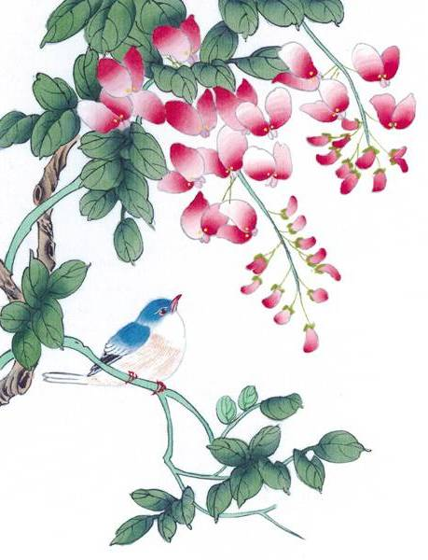
Tiết học đến đây là kết thúc rồi!
Chúc các em chăm ngoan, học giỏi

